Slide 1
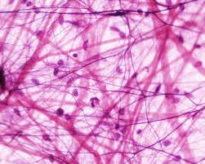
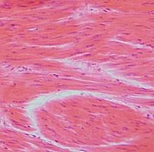
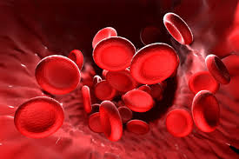
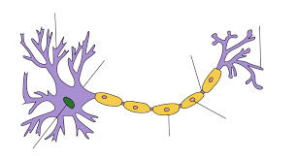
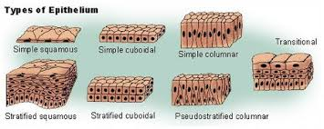
TKÁNĚ
Michal Kratochvil

Slide 2
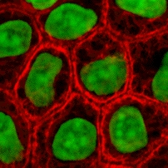
Co je to tkáň:
Tkáň je soubor buněk, které mají stejný tvar a stejnou funkci
Každá tkáň se skládá ze dvou složek: Buněčná a mezibuněčná
Tkáň je základní stavební materiál živočišného těla
Histologie
Je 5 typů tkání:

Slide 3
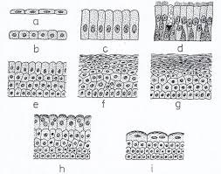
Epitelová tkáň

Slide 4
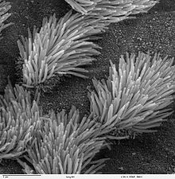
Epitel
Buňky na sebe těsně naléhají
Kryje vnější nebo vnitřní povrchy organizmu
Specializované epitely mají smyslovou funkci ( neuroepitel)

Slide 5
Dělení
Uspořádání buněk
Plošné
Trámčité
Retikulární
Funkce
Krycí ( výstelkový)
Žlázový
Resorpční
Respirační
Smyslový
Zárodečný ( germinativní)
Pigmentový
Řasinkový
Můžeme dělit podle:
(Jeden epitel může najednou patřit do více kategorií)

Slide 6
Pojivová tkáň

Slide 7
Pojivová tkáň
Původ z mezenchymu
Skládá se z buňky, mezibuněčné hmoty a ta se skládá z fibrilárních a amorfních látek
Dělíme na výplňovou, opěrnou a trofickou

Slide 8
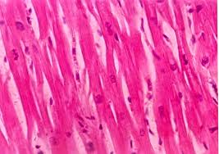
Svalová tkáň

Slide 9
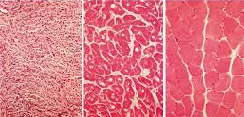
Svalová tkáň
V lidském těle je okolo 600 svalů a tvoří 32 až 36% hmotnosti těla
Jsou tři typy svalové tkáně:

Slide 10
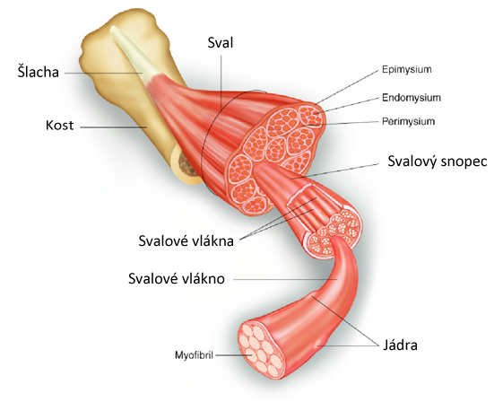
Příčně pruhovaná svalovina
Příčně pruhovaná svalovina se skládá z:
svalového bříška ( nejširší část)
hlavy svalu
Šlachy
mnoho specializovaných vazivových útvarů ( usnadňují a umožňují jeho funkci)
Sval je tvořen dlouhými svalovými vlákny (až 40 cm)

Slide 11
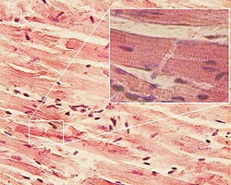
Srdeční svalovina ( myokard)
Tvoří téměř celou srdeční stěnu
Stavba bílkovin je shodná k příčně pruhovanému svalstvu a proto je někdy brána jako speciální typ příčně pruhovaného svalstva
Je vyživována koronárními tepnami ( věnčité tepny) a pokud není myokard správně vyživován ( nezdravá strava, nedostatek pohybu) může dojít k různým nemocím, zejména: Infarkt myokardu a Ischemická choroba srdeční (ICHS)

Slide 12
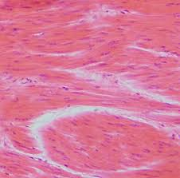
Hladká svalovina
U bezobratlých živočichů je často jediným typem svalové tkáně
U savců je přítomna jako vůlí neovladatelná stěna cév, trávicí trubice, žaludku, vývodu žláz, dělohy, vzpřimovač chlupu ( ¨husí kůže¨) nebo svaly v duhovce oka
Na podnět reaguje pomaleji než příčně pruhovaný sval

Slide 13
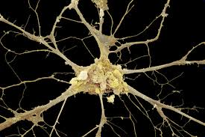
Nervová tkáň

Slide 14
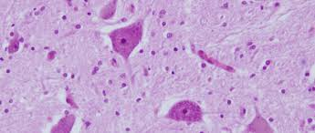
Nervová tkáň
Základní vlastností je dráždivost ( Odpovídat na vnější stimuly/děj)
Vytváří centrální a periferní nervovou soustavu
Tvoří ji: neurony a neuroglie( buňky s podpůrnou, vyživovací a ochrannou funkcí)

Slide 15
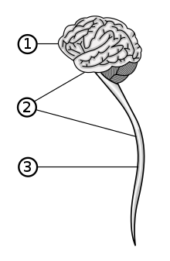
Centrální nervová soustava (CNS)
Skládá se z mozku a míchy
CNS je chráněna třemi obaly které jsou shodné pro mozek a míchu:
Tvrdá plena
Pavučnice
Omozečnice

Slide 16
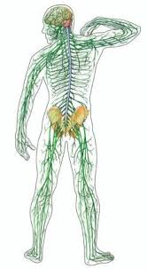
Periferní nervová soustava (PNS)
Tvořena nervy a neurony, které se nacházejí mimo CNS
Dělí se na nervy mozkomíšní a vegetativní

Slide 17
Neuron
Neuron je základní jednotkou nervové tkáně.
Neuron popsal roku 1835 Jan Evangelista Purkyně ( byl český fyziolog, anatom, biolog, básník a filozof)

Slide 18
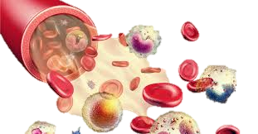
Tekutá (trofická) tkáň

Slide 19
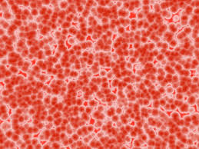
Tekutá (trofická) tkáň
Do tekuté tkáně patří tyto tělní tekutiny:
Tkáňový mok (lymfa)
Krev
Míza

Slide 20
Děkuji za pozornost
Zdroje:
https://bit.ly/3iIs739
https://bit.ly/34CtTOn
https://bit.ly/3ljLHo6
https://bit.ly/30MOZbu
https://bit.ly/3iJLb11

